Slide 1

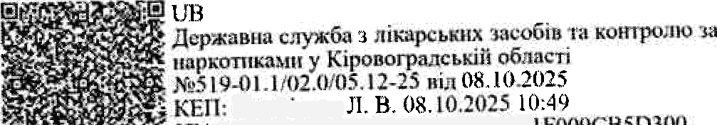
ДЕРЖШКСЈІУЖБА
ДЕРЖАВПА СЛУЖБА 3 ЛІЕАРСЬЕИХ ЗАСОБІВ
ТА КОНТРОЛЮ ЗА НАРКОТИКАМИ У КІРОВОГРАДСЬЕІЙ ОБЛАСТІ
вул. Преображенська, 2, м. Кропивніщькнй, 25006, тел/факс: (0522) 32-14-41, e-mail: dls.kr@dls.gov.ua, https://www.dls.яov,up Код СДРПОУ 37059505
Керівникам та Уповноваженим особам апте•іних та медичних закладів Кіровоградської області
До уваги Уповноважених осіб!
Надасмо розпорядження Державної служби України з лікарських засобів та контролю
за наркотиками щодо заборони обігу лікарського засобу.
За наявності, вказаних у розпорядженні лікарських засобів, повідомити Державну службу з лікарських засобів та контролю за наркотиками у Кіровоградській області про вжиті заходи moдo виконання розпорядження.
Ін&опмацію нававати на паперових носіях поттою, за адресою: вул. Мреображенська, 2,
М• R***®*•ч°••и°,25006, з додатками:
а) при вмітенні в караятян додасться копія прибуткової накладної;
6) при повевненні постаяальяикv додаються: копія прибуткової накладної;
копія накладної на повернення.
в) у віпіадкv передачі відходів лікарського засобу на утилізацію a6o знищення, v двотижневий строк пoiнфopмyвaти Державну службу з лікарськях засобів та контролю за паркотиками у Кіровоградській області та надати копію прибуткової накладної.
При наступних поставках лікарських засобів, вказаних у розпорядженнях, суб'ект господарювання повинен вжити заходів щодо запобігання придбання, реалізаціі та застосувавня лікарських засобів, зазначених у розпорядженнях.
У випадкУ відеутності лікарських засобів, вказаних у розпорядженнях чи листах
Держлікслужби, відповіді в письмовому вигляді надавать не потрібяо.
Одночасно нагадусмо, що з розпорядженнями та листами Держлікслужби можна ознайомитися на офіційному вебсайті Державної служби України з лікарських засобів та контролю за наркотиками (https://www.d1s.gov.ua/) в розділі РОЗПОРЯДЖЕННЯ ДЕРЖЈІІКСЛУЖБИ.
Додатки:
Копія розпорядження Державної служби Україпи з лікарських засобів та контролю за наркотиками від 07.10.2025 N.• 750-001.1/002.0/17-25 на 1 арк.;
Копія розпорядження Державної служби Украіни з лікарських засобів та контролю за наркотиками від 07.10.2025 № 757-001.1/002.0/17-25 на 1 арк..
Начальник служби
Лілія ПАНФІЛОВА
Остапеико Валентина 32 14 41

Slide 2




ДЕРЖАВНА СЛУЖБА УКРАЇНИ 3 ЛІКАРСЬКИХ ЗАСОБІВ ТА КОНТРОЛЮ ЗА НАРКОТІЭКАМИ
(Держлікслужба)
проспект Берестейський, 120-A, м. Киів, 03 I i 5, re: /(|іакс: (044) 422-55-77, e-mail: dlsFdls.qox.ua, https://www.d1s.•qov.в:з. Kt› i CДl•l3t)Y 4t)31781 5
від в
Керівникам суб'сктів господарювання, які займаються
реалізацігю, засзосуванням засобів
зберіганням i
лікарських
Керівникам територіальних opi анів Держлікслужби
PO3ПOPЯ,f{ЖEHIDl
Відповідно до Конституціі‘ Украі'ни, са атей 15, 22, 55 Закону України
«Основи законодавства України про охорону зпоров'я», статей 15, 17, 21 Закону України «Про лікарські засоби», Положення про ,)ержавну слу:«бу України з лікарських засобів та контролю за наркотиками, затвердженого постановою Кабінету Міністрів Уграїнп яід 12.08 2015 № 647, Поряді‹у здійснення
державного контролю якості лікарських засобів, що ввозяться в Україну, затвердженого постановою Кабінету Іvlіністрів України вlд 14.09.2005 3s 902,
пункту 3.2.2 Порядку встановлення заборони {тимчасовоі заборони) та поновлення обігу лікарських засобів па тернтој’›:ї України, затвердженого
наказом Міністерства охорони здоров'я України яід 22.11.201 I № 809 (зі змінами), заресстрованого Міністег.ством ю‹: гиції України 30.01.2012
за № 126/20439, Порядку контролю якос ri лікарських засобів под час оптової
та роздрібної торгівлі, затвердженого наі‹аз‹.›м Мін істерствс. охорони здоров'я України від 29.09.2014 № 677, заресстрованого Міні стерством юстицlї України 26.11.2014 за № 1515/26292, Правил уж ил ізації та зн и щення лікарських засобів, затверджених наказом Міністерства с›хорони здоров я України від 24.04.2015 he 242, зареесз'рованих Міністерство i іостиції України від 18,05.2015 за № 550/26995, на підставі надход'женгіл з'ерміпового повідомлення від 11.09.2025 № 244—01.1/02.0/06.14—25 иід ,Це эжавної слј жби з лікарських
засобів та контролю за нарготикс ми у Зьвів Ы‹lГl OбвfÏCTl,Дe$Ïf ЦЫ Ї з
лікарських засобів та
контролю за наркотиками у Кіровоградській
області
№654/02.12-25 від 08.10.2025
M2 Держліхслужба
N.•750-001.1/002.0/17-25 від 07.10.2025

Slide 3
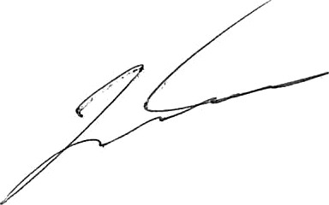
від Головного управління Національної пoлiuii Укоаїни у Львівській області (лист від 22.07.2025 № 236167-2025) uioдo виявлення в обігу, ввезених з порушенням лікарських засобів, з маркувинням іноземною мовою, що офіційно не ввозились на територію України, з ›іетою активной протидії поширенню лікарсвких засобів, шляхи надходження та умови зGерігання яких невідомі, визначити якість та безпечність яких неможливо. з огляду на те, що така продукція е небезпечною та може нести потенційну загрозу життю та здоров’ю населения:
ЗАБОРОНПЮ реалізацію, збсріг ания та застосування cepii’ 23B011MA лікарського засобу b“IhïPONI, 50 mq•, виробництва Merck Sharp Donme, Turkey, з марнуванням іноземною тlt›вою, що офіційно не ввозився на територію України.
Cy6’ектам господарювагlня, які ›дійспююз ь реалізацію, зберіганнл та застосування лікарських засобів, невідкладно. після одерч‹ання даного розпорядл‹ення, перевірити ная вність сер iï вказаі-Іоі о лікарсвкого засобу, вжити заходи щодо вилучення ii з обігу іиляхом з.іпщення a6o повернення постачальнику, про що повідомити територіалв н ]іі орган Держлікслјжби. У разі знищення відходів зазна еної cep:i’ лікарсы‹ого засобу в двотижневий строк направити до територіального г›pгaпy Дс рж°яікслужfiи копію акта про знищення відходів лікарсвхого засоС .
Контроль за вгіконангіям да ого оозлорядження здійснюють територіальні органп Держлікс іужби на ь.дпов1дніі: території.
Невиконання даного розпоря;tжеі-i.я тягие :.а собоіо відповідалвніств згідгlо з чинним законодавством Українг .
Koпii даного розпорядження направлені: Міністерство охорони здоров’я Укрв.Они;
ДП «Державний експертгіий цена э М:ніс г.ерства охорони України».
здоров'я
Голова
Роман ICACHKO

Slide 4


ДЕРЖАВНА СЛУЖБА УКРАЇПИ 3 ЛІRАРСЬБПХ ЗАСОБІВ
ТА ЕОНТРОЛІО ЗА НАРБОТИЕАМИ
(Держлікслужба)
проспект Берестейський, 120-A, м. Київ, 03115, тел/факс: (044) 422-55-77, e-mail: dls@dls.яov.ua, https://www.dls.дov.ua. Код СДРПОУ 40517815
№
HaNe від
Керівникам суб'сктів господарювання, які займаються реалізацісю, зберіганням i застосуванням лікарських засобів
Керівникам територіальних органів Держлікслужби
РОЗПОРЯДЖЕННЯ
Відповідно до Конституції України, статей 15, 22, 55 Закону України
«Основи законодавства Украіни про охорону здоров'я», статей 15, 21 Закону України «Про лікарські засоби», Положення про Державну службу України з лікарських засобів та контролю за наркотиками, затвердженого постановою Кабінету Міністрів Украіни від 12.08.2015 № 647, Порядку здійснення державного контролю за якістю лікарських засобів, що ввозяться в Украіну, затвердженого постановою Кабінету Міністрів України від 14.09.2005 № 902, пункту 3.2.1 Порядку встановлення заборони (тимчасової заборони) та поновлення обігу лікарських засобів на територїі України, затвердженого наказом Міністерства охорони здоров'я України від 22.11.2011 № 809, зареестрованим в Міністерстві юстиціі Украіни 30.01.2012 № 126/20439, Порядку контролю якості лікарських засобів під час оптової та роздрібної торгівлі, затвердженого наказом Міністерства охорони здоров'я України від 29.09.2014 № 677, заресстрованим в Міністерстві юстиції України 26.11.2014 за № 1515/26292, Правил утилізаціі та знищення лікарських засобів, затверджених наказом Міністерства охорони здоров'я Украіни від 24.04.2015 N• 242, зареестрованим в Міністерстві юстиції України від 18.05.2015 за № 550/26995, на підставі надходження термінового повідомлення від 03.10.2025 № 690-01.1/03.0/06.10-25 Державної служби з лікарських засобів
та контролю за наркотиками у м. Киеві щодо невідповіднос за
В Державна служба
«Маркування» (інформація, що нанесена шрифТом
a_{PПjsвя}jqjjбiвта
контролю за
наркотиками у
області
№655/02.12-25 від 08.10.202
M2 Держлікслужба
N-°757-001.1/002.0/17-25 від 07.10.2025

Slide 5
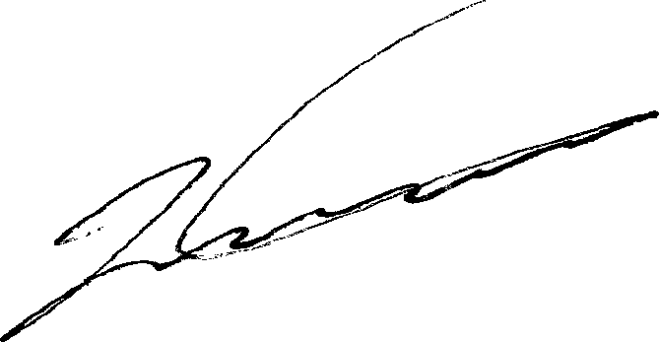
с нечитабельною) cepii 25D22M1 лікарського засобу ГОФЕН 200, капсули м'які по 200 мг по 10 капсул у блістері; по 1 блістеру у картонному конверті; по 6 картонних конвертів у картонній упаковці, виробництва Meгa Лайфсайенсіз Паблік Компані Лімітед, Таїланд (ресстраційне посвідчення
№ UA/13624/01/01):
ЗАБОРОНЯІО реалізацію, зберігання та застосування cepii 25D22M1 лікареького засобу ГОФЕП 200, капсули м'які по 200 мг по 10 капсул у блістері; по 1 блістеру у картонному конверті; по 6 картонних конвертів у картонній упаковці, виробництва Meгa Лайфсайенсіз Паблік Компані Лімітед, Таїланд (ресстраціине посвідчення N•. UA/13624/01/01).
Cy6’ектам господарювання, які здійснюють реалізацію, зберігання та застосування лікарських засобів невідкладно, після одержання даного розпорядження, перевірити наявність вищезазначеної cepii лікарського засобу, вжити заходи щодо вилучення ii з обігу шляхом повернення постачальнику/виробнику a6o знищення, про що повідомити територіальний орган Держлікслужби. У разі знищення відходів препарату в двотижневий строк направити до територіального органу Держлікслужби копію акта про знищення відходів лікарського засобу. При наступних поставках лікарського засобу суб'ект господарювання повинен вжи'ги заходів щодо запобігання придбанню, реалізації та застосуванню cepiï лікарського засобу, наведеної в даному розпорядженні.
Контроль за виконанням даного розпорядження здійснюють територіальні органи Держлікслужби на відповідній територіі.
Невиконання даного розпорядження тягне за собою відповідальність
згідно з чинним законодавством Украіни.
Копіі даного розпорядження направлені: Міністерство охорони здоров'я України;
ДП «Державний експертний центр Міністерства охорони здоров'я Украіни»;
Представництво «Meгa Лайфсайенсіз Паблік Компані Лімітед», Таїланд в
Україні.
Голова
Роман ICACHKO
Олена ВЯЗОВСЬКА, тел.(044) 422-55-76 (127)

